Slide 1
ÍNDICE CFA DE GOVERNANÇA MUNICIPAL (IGM-CFA)
Conselho Federal de Administração - CFA
Adm. Wagner Siqueira – Presidente do CFA
Adm. Mauro Kreuz – Diretor da Câmara de Formação Profissional do CFA

Slide 2
O Conselho Federal de Administração - CFA
Autarquia criada pela Lei nº 4.769, de 9 de setembro de 1965, dispõe sobre a profissão de Administrador e a criação do Sistema CFA/CRAs;
400 mil profissionais de Administração registrados nos Conselhos Regionais de Administração (CRAs);
Tem como missão “Promover a Ciência da Administração valorizando as competências profissionais, a sustentabilidade das organizações e o desenvolvimento do país”.

Slide 3
CÂMARA DE GESTÃO PÚBLICA – CGP/CFA
propor a reflexão e o debate de questões emblemáticas da gestão do Estado brasileiro;
apresentar propostas aos entes envolvidos, mediante estudos e projetos que visem melhorias dos serviços e das políticas públicas;
promover o debate e a divulgação das questões atinentes à Administração Pública, ressaltando experiências e resultados que afetam sua modernização.

Slide 4
IGM-CFA

Slide 5
Governança Pública
Processo de GERAÇÃO DE VALOR PÚBLICO;
Capacidades e qualidades institucionais;
Colaboração entre agentes públicos e privados na coprodução de serviços, políticas e bens públicos e da melhoria do desempenho.
GERAÇAO DE VALOR trata da busca do alcance de resultados econômicos, sociais e ambientais, bem como de resultados dos processos que os potencializam, em níveis de excelência e que atendam às necessidades e expectativas das partes interessadas.

Slide 6
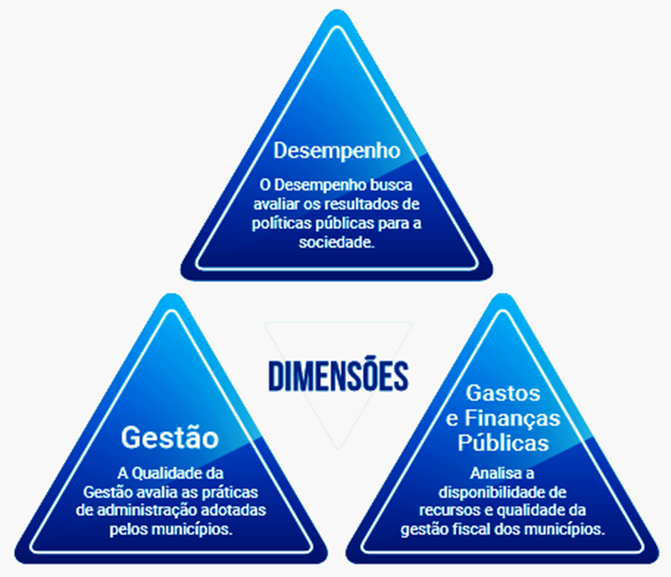
Sobre o IGM-CFA
Busca avaliar a Governança Pública nos municípios brasileiros nas dimensões Gastos e Finanças Públicas, Qualidade de Gestão e Desempenho.

Slide 7
Metodologia do IGM
Identificação de indicadores municipais
Análise das bases nacionais existentes sobre desempenho municipal
Seleção de indicadores
Comparação com outros índices nacionais e internacionais
Análise de relevância
Análise estatística para verificar correlação e relevância dos indicadores
Exclusão de indicadores
Consolidação dos dados
Consulta a especialistas
Consolidação das informações e ranqueamento
Análise do desempenho

Slide 8
Banco de dados municipais:
DATASUS
PNUD
IBGE
STN
banco de dados municipais
INEP
Tratamento estatístico avançado;
Identificação de correções e redundâncias.
Índice agregado de 15 indicadores baseados em 65 variáveis.
475 variáveis
+ 2,4 milhões de dados

Slide 9
Dimensão e Indicadores:
Gastos e Finanças Públicas
Receitas
Superávit primário
Qualidade da Gestão
Recursos Humanos
Terceirização
Desempenho
Educação
Saúde
Investimentos
Endividamento
Despesas com pessoal
Despesa com Saúde
Informatização/TI
Articulação Institucional
Transparência
Vulnerabilidade
Gestão Ambiental
Planejamento urbano
Saneamento
Despesa com Educação

Slide 10
Quantidade de Indicadores e Variáveis selecionadas no IGM-CFA:
Indicadores e Variáveis
Dimensão
Quantidade de Indicadores
Quantidade de Variáveis
Qualidade da Gestão
Desempenho
Gastos e Finanças Públicas
2
7
6
17
3
45
TOTAL DO IGM
15
65

Slide 11
Cálculo do IGM - CFA
GASTOS E
FINANÇAS PÚBLICAS
+
+
QUALIDADE
DA GESTÃO
DESEMPENHO
IGM =
3

Slide 12
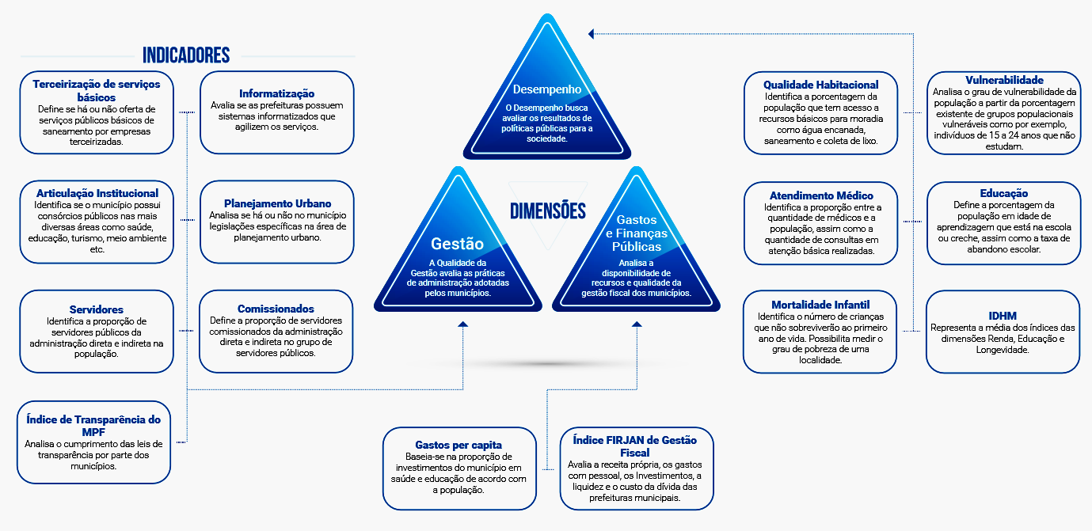
Dimensões / Indicadores do IGM-CFA

Slide 13
Comparativo de índices:
Áreas analisadas | Índices
 | IRFS -CNM | REM - FOLHA | IEGM - TCEs | IFDM - FIRJAN | IGM-CFA
Educação
Saúde
Gestão
Gestão Fiscal
Emprego e Renda
Transparência
Efetividade
Informatização/TI
Planejamento Urbano
Saneamento
Gestão Ambiental
Segurança Pública
Articulação Institucional
Recursos Humanos
Habitação
Vulnerabilidade Social
Competitividade
IDHM

Slide 14
Melhores municípios do IGM - CFA
Ilhabela/SP
Santana de Parnaíba/SP
Bombinhas/SC
São Bernardo do Campo/SP
Brasília/DF *
Santos/SP
Indaiatuba/SP
Gramado/RS
Balneario Camburiú/SC
Rio do Sul/SC
* dados compilados
Comentários
Estar entre os 10 melhores de mais de 3.000 municípios participantes representa um desempenho bastante elevado.
A diferença entre os 10 primeiros é pequena, apenas de 0,05 pontos.

Slide 15
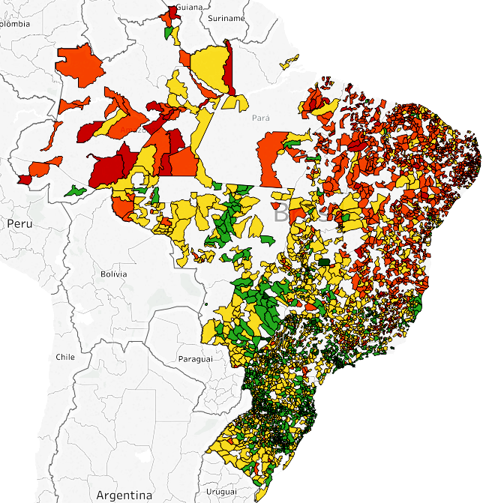
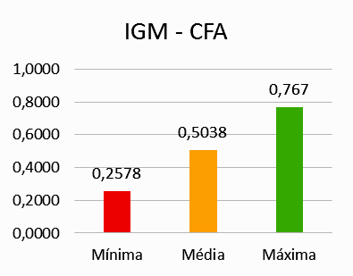
Brasil
IGM
3.303

Slide 16
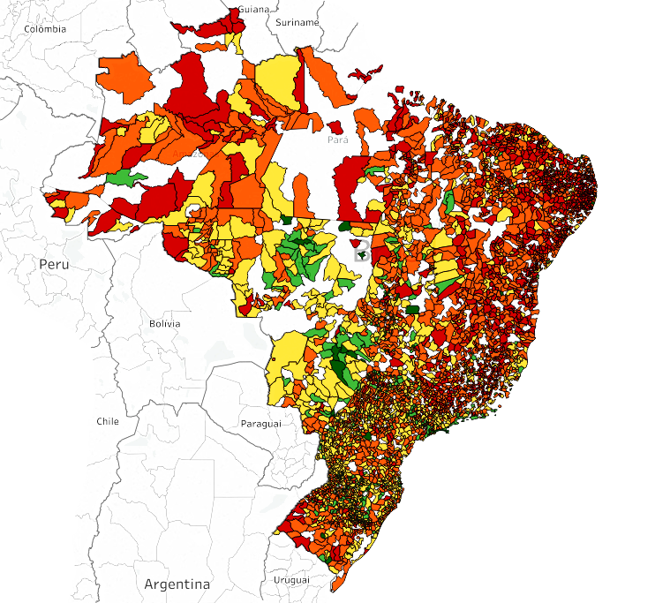
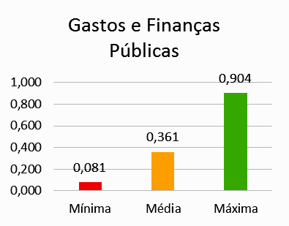
Brasil
Gastos e Finanças Públicas
4.635

Slide 17
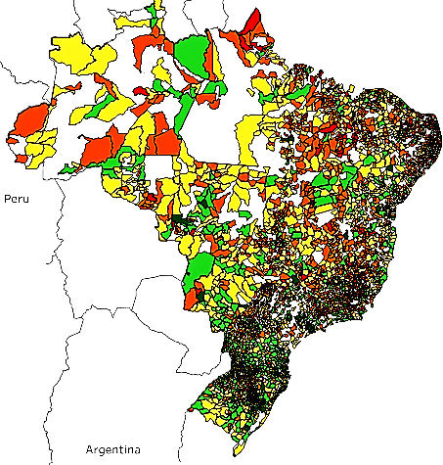
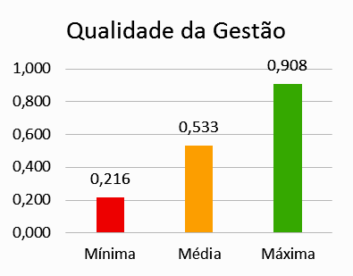
Brasil
Brasil
Qualidade da Gestão
4.348

Slide 18
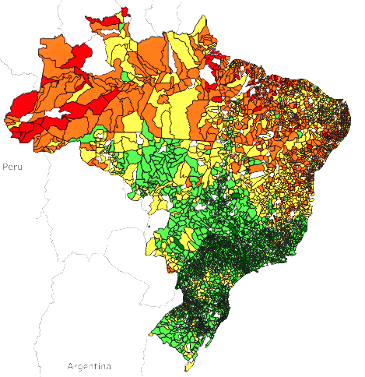
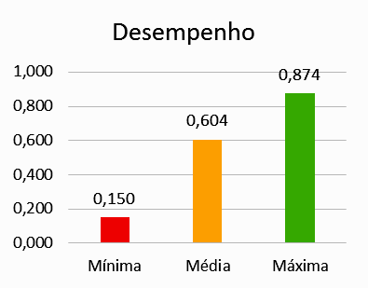
Brasil
Desempenho
4.986

Slide 19
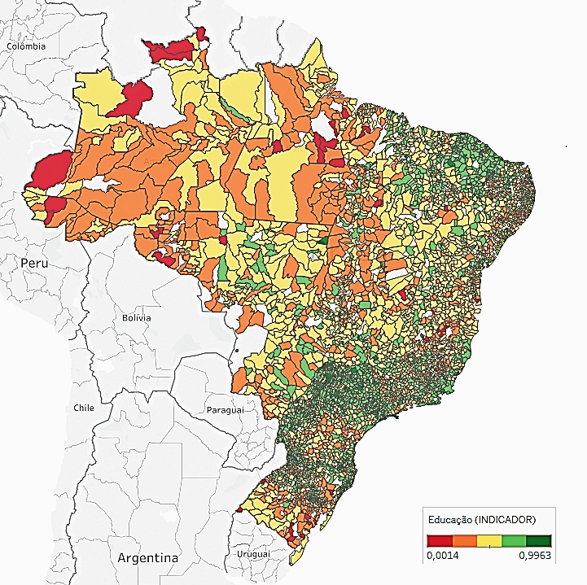
Indicador
Brasil
Educação
4.986

Slide 20
Como o IGM-CFA pode contribuir com a gestão dos Municípios?

Slide 21
O IGM-CFA permite:
Analisar o município nas dimensões: Fiscal, Gestão e Desempenho;
Identificar pontos de melhoria nos indicadores com baixo desempenho;
Comparar municípios com características semelhantes que apresentaram melhor resultado no índice a fim de buscar referências em boas práticas;
Subsidiar o processo de construção do planejamento estratégico do município;
Promover a melhoria contínua das políticas públicas do município.

Slide 22
Avaliação do IGM-CFA na área de educação
DIMENSÃO: Gastos e Finanças Públicas:
Gasto per capita em Educação
DIMENSÃO: Desempenho – INDICADOR: Educação
% de crianças 0 e 3 anos em creches
% de crianças 4 e 5 anos na escola
% de crianças 6 a 14 anos na escola
Taxa de abandono escolar no Ens. Fundamental
Taxa de abandona escolar no Ens. Médio

Slide 23
Os 10 primeiros colocados no indicador Educação no IGM-CFA
Município | % crianças 4 e 5 anos na escola | % crianças 0 a 3 anos em creches | % de 6 a 14 anos na escola | Taxa de abandono escolar no Ens. Fundamental | Taxa de abandono escolar no Ens. Médio | Indicador Educação (IGM-CFA)
FERNANDO DE NORONHA/PE | 100% | 68% | 100 | 0 | 0 | 0,996
LOBATO/PR | 100% | 64% | 98,9 | 0 | 2,5 | 0,963
JARDIM OLINDA/PR | 100% | 59% | 97,71 | 0,9 | 0 | 0,935
BORACEIA/SP | 99% | 56% | 99,42 | 0,3 | 0 | 0,926
SANTO ANTONIO DO CAIUA/PR | 100% | 57% | 98,07 | 0 | 2,6 | 0,920
URU/SP | 100% | 61% | 95,32 | 1,6 | 3 | 0,918
GUAPOREMA/PR | 90% | 63% | 98,37 | 0 | 0 | 0,915
LUZERNA/SC | 96% | 57% | 99,54 | 0,1 | 2,6 | 0,910
PEDRINHAS PAULISTA/SP | 95% | 59% | 97,36 | 0 | 1 | 0,908
DIRCE REIS/SP | 98% | 51% | 100 | 0 | 0 | 0,901

Slide 24
Dimensão Desempenho – Indicador Educação
Segundo o IGM-CFA dos 4.986 municípios com índice na dimensão Desempenho:
% crianças de 4 a 5 anos nas escolas
Apenas 2,1% (84 municípios) atingiram 100% das crianças de 4 a 5 anos nas escolas;
A média Brasil no IGM-CFA é de 79% das crianças de 4 a 5 anos nas escolas;
2.003 municípios estão abaixo da média.
O município com menor taxa apresentou apenas 15% de crianças de 4 a 5 anos nas escolas.

Slide 25
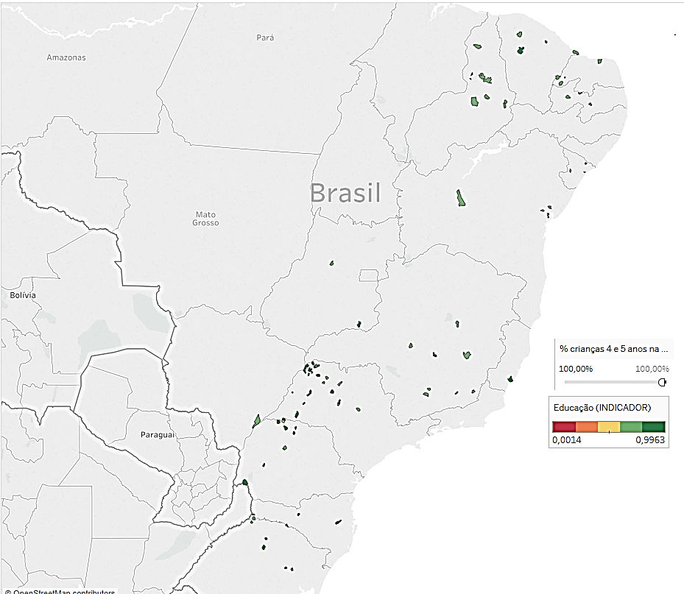
Dimensão Desempenho – Indicador Educação
Segundo o IGM-CFA dos 4.986 municípios com índice na dimensão Desempenho:
% crianças de 4 a 5 anos nas escolas
100%
Apenas 84 municípios

Slide 26
Dimensão Desempenho – Indicador Educação
Segundo o IGM-CFA dos 4.986 municípios com índice na dimensão Desempenho:
50% meta do PNE
% crianças de 0 a 3 anos em creches
Apenas 70 municípios possuem 50% ou mais crianças de 0 a 3 anos nas creches;
A média no IGM-CFA foi de 19%;
2.629 municípios encontravam-se abaixo da média;
O município com maior abrangência atingiu 70%;
O menor abrangência foi de 0%.

Slide 27
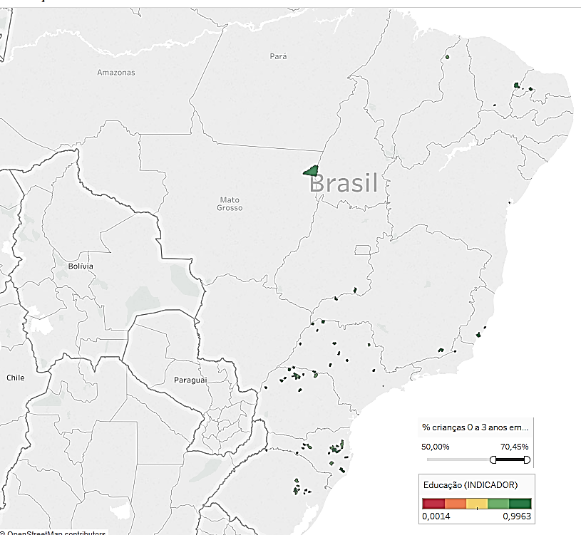
Dimensão Desempenho – Indicador Educação
Segundo o IGM-CFA dos 4.986 municípios com índice na dimensão Desempenho:
% crianças de 0 a 3 anos em creches
50%
Apenas 70 municípios

Slide 28
Dimensão Desempenho – Indicador Educação
Segundo o IGM-CFA dos 4.986 municípios com índice na dimensão Desempenho:
100% meta do PNE
% população de 6 a 14 anos nas escolas
Apenas 93 municípios possuíam 100% da população de 6 a 14 anos nas escolas;
A média Brasil no IGM-CFA foi 97%;
O município com a maior abrangência atingiu 100%;
O de menor abrangência foi de 51%.

Slide 29
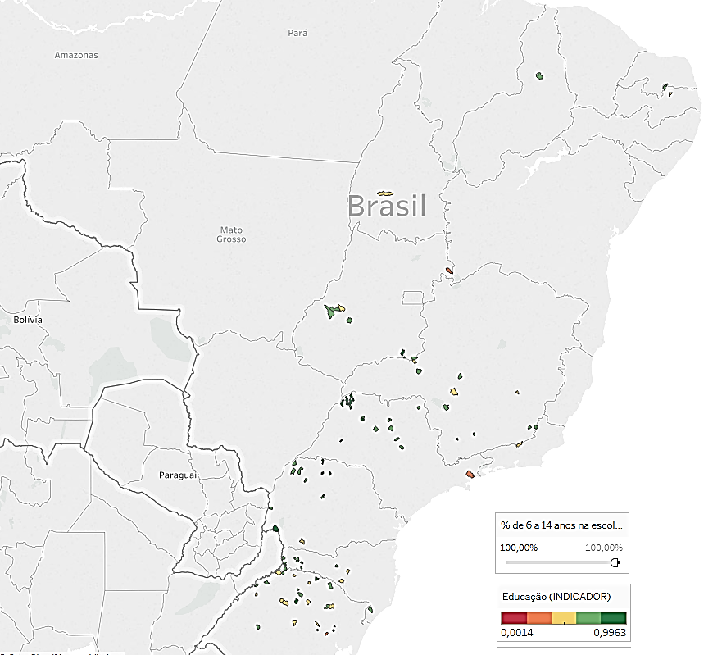
Dimensão Desempenho – Indicador Educação
Segundo o IGM-CFA dos 4.986 municípios com índice na dimensão Desempenho:
% população de 6 a 14 anos nas escolas
100%
Apenas 93 municípios

Slide 30
Dimensão Desempenho – Indicador Educação
Segundo o IGM-CFA dos 4.986 municípios com índice na dimensão Desempenho:
taxa de abandono escolar no nível fundamental
A média Brasil no IGM-CFA foi de 3,3% (menor-melhor);
3.069 (61,55%) municípios obtiveram uma taxa dentro da média Brasil, por outro lado, 1.916 (38,44%) municípios atingiram uma taxa de evasão escolar no ensino médio maior que a média nacional;
A melhor taxa foi de 0% e a pior foi de 34,1%;

Slide 31
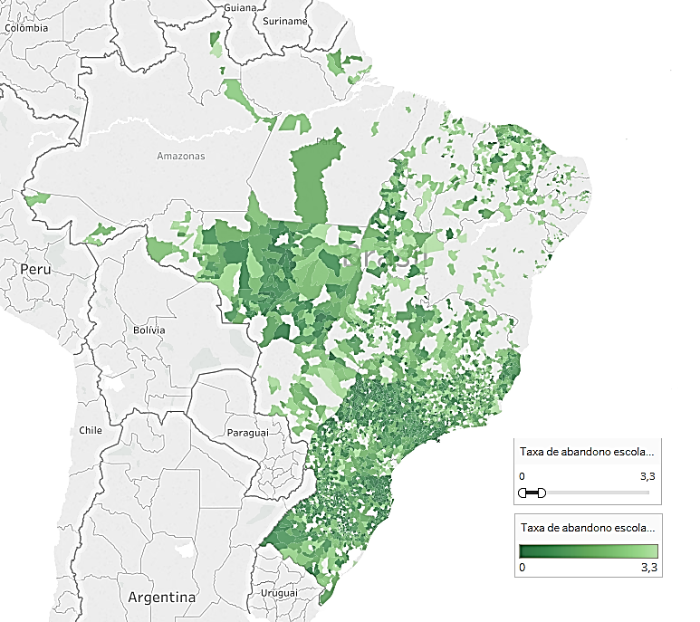
Dimensão Desempenho – Indicador Educação
Segundo o IGM-CFA dos 4.986 municípios com índice na dimensão Desempenho:
taxa de abandono escolar no nível fundamental
Abaixo da média 3,3%
(menor-melhor)
3.069 municípios

Slide 32
Dimensão Desempenho – Indicador Educação
Segundo o IGM-CFA dos 4.986 municípios com índice na dimensão Desempenho:
taxa de abandono escolar no ensino médio
A média Brasil no IGM-CFA foi de 10,59% (menor-melhor)
2.781 (55,77%) municípios obtiveram uma taxa dentro da média Brasil, por outro lado, 2.205 (44,22%) municípios atingiram uma taxa de evasão escolar no ensino médio maior que a média nacional;
A melhor taxa foi de 0% e a pior foi de 55,8%

Slide 33
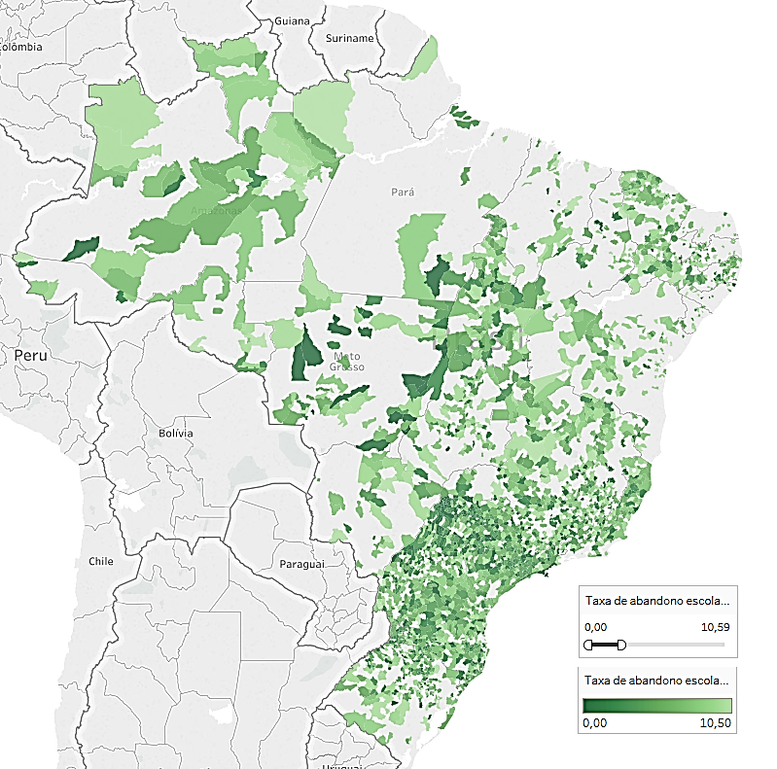
Dimensão Desempenho – Indicador Educação
Segundo o IGM-CFA dos 4.986 municípios com índice na dimensão Desempenho:
taxa de abandono escolar no nível médio
Abaixo da média 10,59%
(menor-melhor)
2.781 municípios

Slide 34
Três anos do PNE:
"O PNE é um grande avanço (...). Acontece que ele não é um plano estratégico. Ele não coloca o que precisa vir antes, as políticas mais prioritárias", afirma Priscila Cruz, presidente-executiva do movimento Todos Pela Educação, um dos integrantes do Observatório do PNE.
Fonte: Portal G1

Slide 35
O IGM-CFA na área de Educação contribui para:
Subsidiar a construção e aperfeiçoamento do Plano Municipal de Educação;
Sinalizar como o município aplica o seu gasto per capita em educação e qual o seu resultado no indicador Educação;
Permitir a prospecção das melhores práticas de gestão a partir da comparação com outros municípios com melhores resultados no indicador Educação;
Que a sociedade acompanhe e participe da formulação e aplicação de políticas públicas do município na aérea de educação.

Slide 36
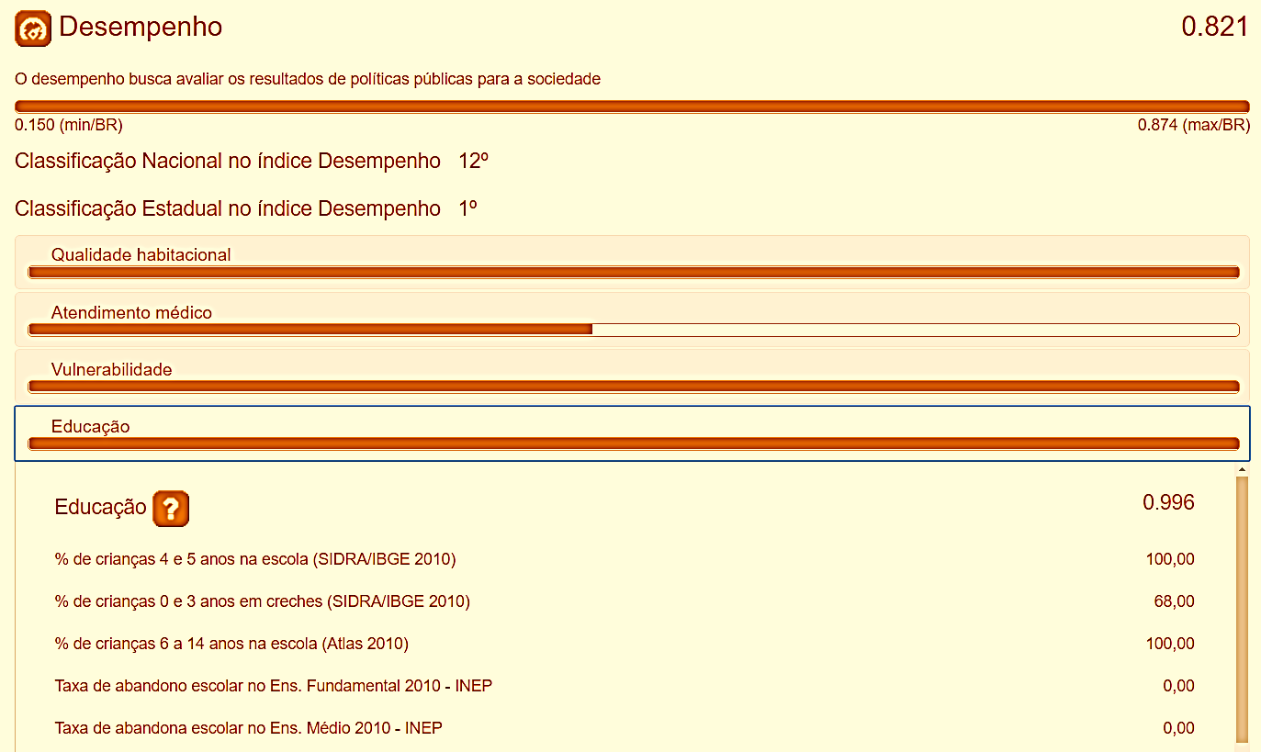
Exemplo de consulta ao IGM-CFA:

Slide 37
cgp.cfa.org.br/igm
Muito obrigado!!!
cgp@cfa.org.br

